Slide 1
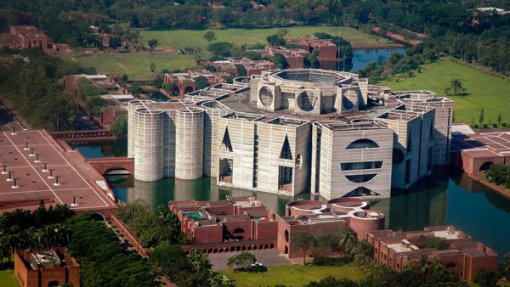

Slide 2
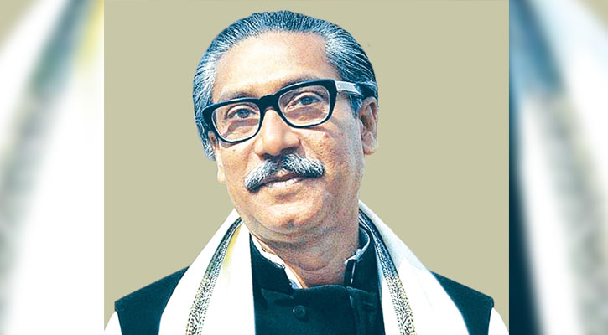
২০২০ সাল জাতির জনক বঙ্গবন্ধু শেখ মুজিবুর রহমানের জন্মশত বার্ষিকী উদযাপন উপলক্ষে সকলকে মুজিব বর্ষের শুভেচ্ছা

Slide 3
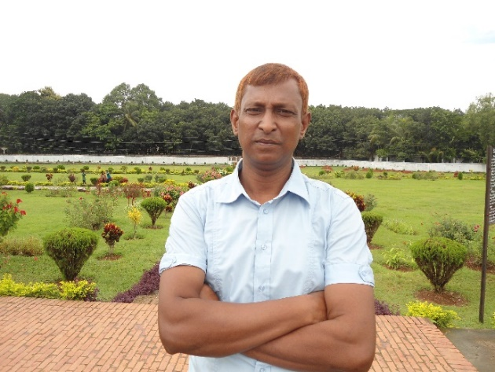
বিষয়: বাংলাদেশ ও বিশ্বপরিচয়
শ্রেণিঃ সপ্তম
অধ্যায়ঃ প্রথম, পাঠ - ২
সময়ঃ ৫০ মিনিট।
তারিখঃ ১৭জানুয়ারী ২০২০ খ্রিঃ।
মো: আবদুল বাসেত
সিনিয়র সহঃশিক্ষক (আইসিটি)
সাতমোড়া উচ্চ বিদ্যালয়
০১৭১০৯৯৮৩৩৩

Slide 4
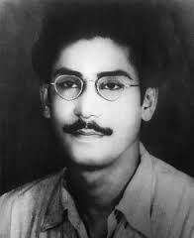
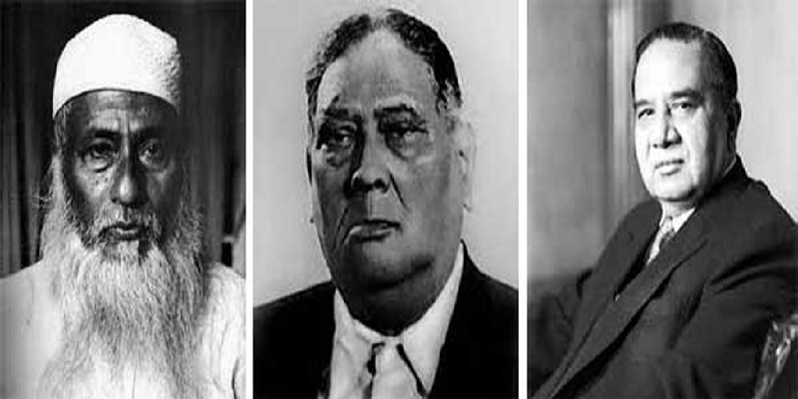
বলতো উনি কে?
এই ছবিতে আমরা কাদের দেখছি?
যুক্তফ্রন্ট
মাওলানা আবদুল হামিদ খান ভাষানী, শেরে বাংলা এ.কে.ফজলুল হক, হোসেন শহীদ সোহরাওয়ার্দী
বাংলার অবিসংবাদিত নেতা জাতির জনক বঙ্গবন্ধু শেখ মুজিবুর রহমান
১৯৫৪ সালের নির্বাচনে সব রাজনৈতিক দল মিলে কোন সংগঠন গড়ে তুলেছিল?
এই তিন জন কে?

Slide 5
আজকের আলোচ্য বিষয়
যুক্তফ্রন্ট

Slide 6
এই পাঠ শেষে শিক্ষার্থীরা-
যুক্তফ্রন্ট গঠনের কারণ বলতে পারবে।
২১ দফা কর্মসূচী উল্লেখ করতে পারবে।

Slide 7
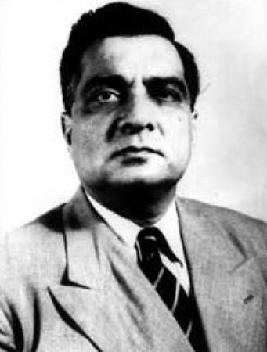
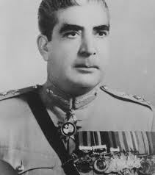
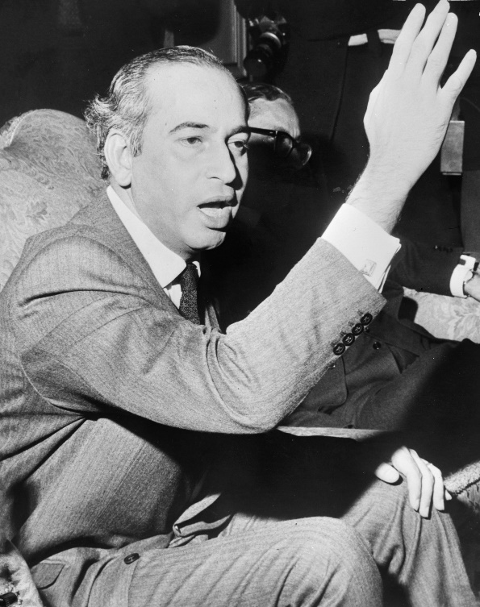
আইয়ুব খান
ইয়াহিয়া
ভুট্টো
ছবির মানুষগুলো কে?
এরা আসলে কে?
পাকিস্তানী শাসক
পাকিস্তান সৃষ্টির পর থেকেই এই শাসকদের ষড়যন্ত্রে পূর্ব পাকিস্তানের মানুষের মনে ক্ষোভ দানা বাঁধতে থাকে।

Slide 8
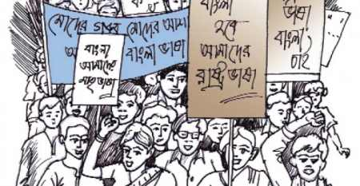
আত্মরক্ষা ও আত্মবিকাশের প্রশ্নে নানা মতের মানুষ এক হতে থাকে

Slide 9
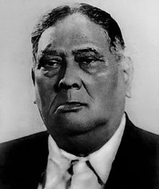
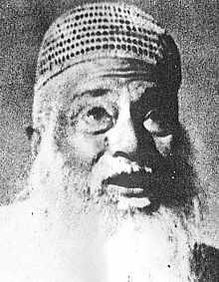
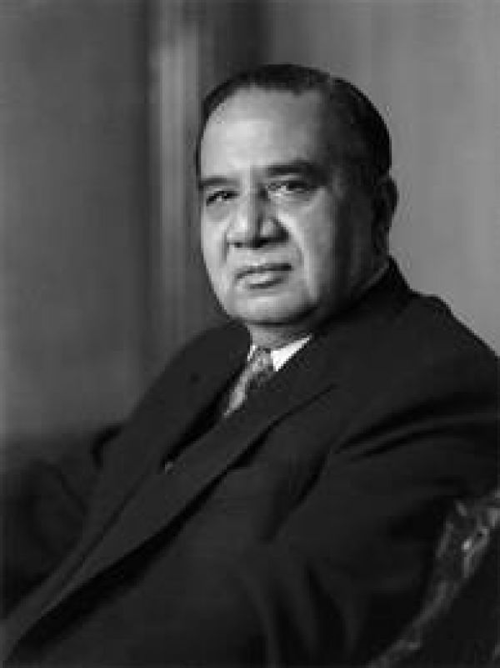
শেরে বাংলা
এ কে ফজলুল হক
মাওলানা আব্দুল হামিদ খান ভাসানী
হোসেন শহীদ সোহরাওয়ার্দী
শেখ মুজিবুর রহমান
আওয়ামী মুসলিম লীগ, কৃষক শ্রমিক পার্টি, নেজামে ইসলামী এবং গণতন্ত্রী দল এমন প্রধান ১৬ টি দল নিয়ে ১৯৫৪ সালের নির্বাচনের আগে একটি নির্বাচনী জোট গঠিত হয়। এই জোটের নামই যুক্তফ্রন্ট।
যুক্তফ্রন্টের নেতৃত্ব দানকারী নেতা
উনারা কে?

Slide 10
একক কাজ
সময় – ৫ মিঃ
যুক্তফ্রন্ট কি?

Slide 11
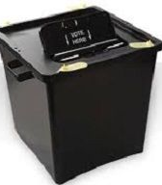
১৯৫৪ সালের নির্বাচন পাকিস্তানের দুই অংশের পার্লামেন্ট বা সংসদ নিয়ে গঠিত জাতীয় পরিষদের কোন নির্বাচন ছিলনা। এটা ছিল শুধু পূর্ববাংলার আইন পরিষদের নির্বাচন।
১৯৫৪ সালে কোন নির্বাচন অনুষ্ঠিত হয়?
১৯৫৪ সালের নির্বাচনে যুক্ত ফ্রন্ট নৌকা প্রতীক নিয়ে নির্বাচন করে।

Slide 12
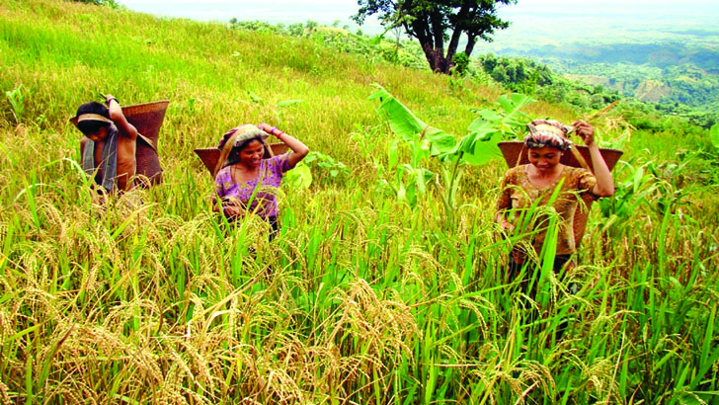
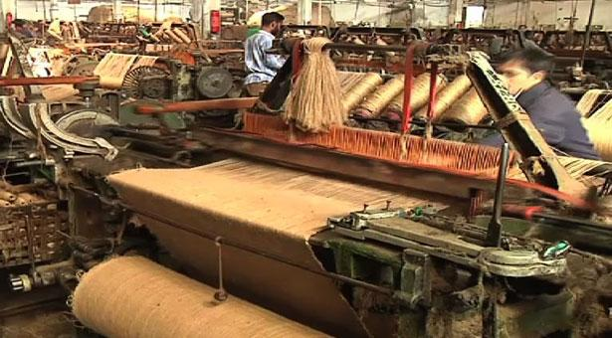
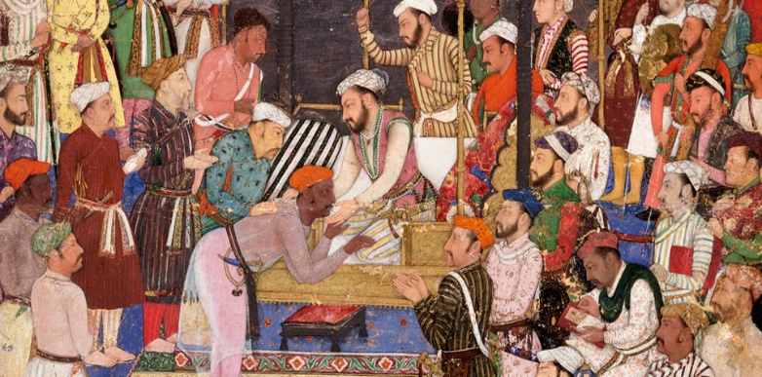
যুক্তফ্রন্ট নির্বাচনে ২১ দফা কর্মসূচী প্রকাশ করে। এদের মধ্যে উল্লেখ যোগ্য ছিল - -
সমবায়ভিত্তিক কৃষিব্যবস্থা
পাটশিল্প জাতীয়করণ
জমিদারি প্রথা বাতিল
রাষ্ট্রভাষা হিসেবে বাংলার স্বীকৃতি
অবৈতনিক ও বাধ্যতামূলক প্রাথমিক শিক্ষা

Slide 13
জোড়ায় কাজ
সময় – ৫ মিঃ
১৯৫৪ সালের নির্বাচনে যুক্তফ্রন্ট কত দফা কর্মসূচী পেশ করেছিল? যে কোন পাচটি উল্লেখ কর।

Slide 14
মূল্যায়ন

Slide 15
দলীয় কাজ
সময় – 6 মিঃ
যুক্তফ্রন্ট নির্বাচনে কতটি রাজনৈতিক দল অংশ গ্রহন করে? প্রধান কয়েকটি রাজনৈতিক দলের নাম লিখ।

Slide 16
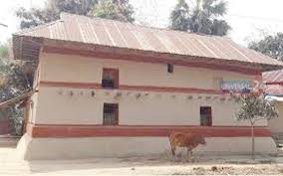
বাড়ির কাজ
যুক্তফ্রন্ট গঠনের কারণ কি? যুক্তফ্রন্টের ২১ দফা কর্মসূচীর যে কোন ১০টি উল্লেখ কর।

Slide 17
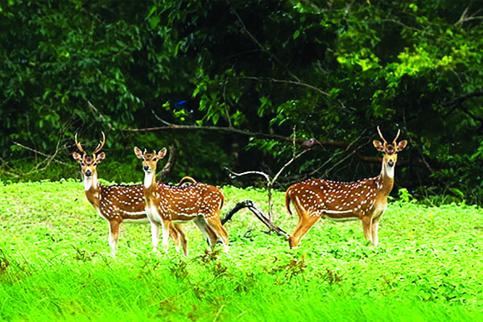
ধন্যবাদ

